Slide 1
MOLECULA DE ALCOHOL Y SU FUNCIONAMIENTO EN EL ORGANISMO
Molécula de etanol
ETANOL
CH3-CH2-OH
Esta compuesto de 2 átomos de Carbono, 6 de Hidrógeno y 1 de Oxígeno

Slide 2
Proceso de la bebida alcohólica en el cuerpo humano
Absorción
Distribución
Metabolización
Eliminación

Slide 3
Efectos del alcohol en el cuerpo humano
Cerebro y Sistema nervioso
Corazón y aparato circulatorio
Aparato digestivo: estómago, páncreas, hígado, esofago.
Sangre
Sistema inmunitario y reproductor

Slide 4
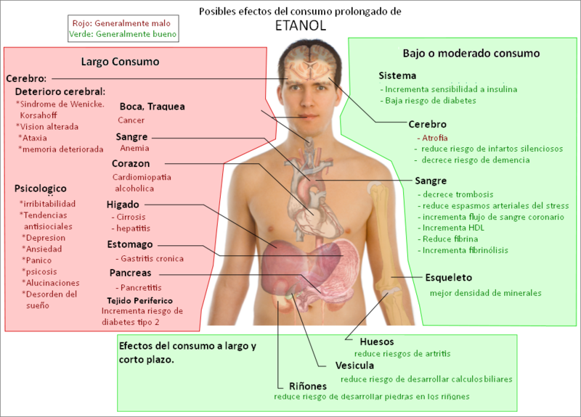

Slide 5
Alcohol y embarazo
Síndrome Alcohólico fetal
Problemas de decodificación visual y auditiva
Daño de rostro y huesos
Retraso de hitos del desarrollo
Disminución del tono muscular
Problemas mentales.

Slide 6
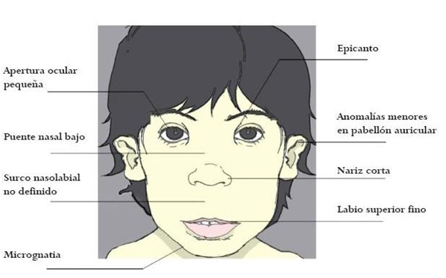
Rasgos faciales característicos del SAF

